Slide 1
«Региональный компонент: фенология и экология». Мастер-класс «Ознакомление дошкольников с ягодами (дикоросами) Ленинградской области»
ЕЖЕВИКА
Выполнила: воспитатель ГБДОУ №8
Чигасова Ольга Сергеевна
Санкт-Петебург
2022г

Slide 2
На колючих стеблях длинных Зреет чёрная малина. Хоть вкусна, но очень дика, И зовётся … (Ежевика)
Легенда о ежевике…

Slide 3
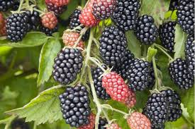
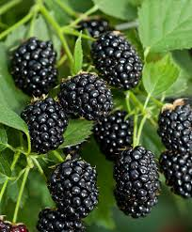
Где растёт?

Slide 4
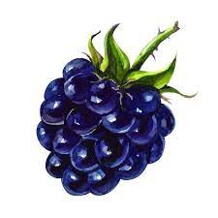
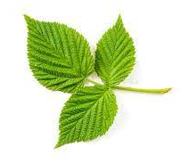
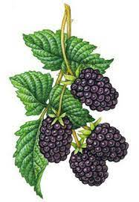
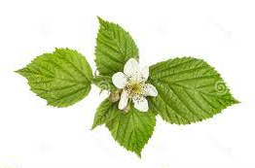
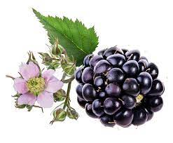
Какого цвета и формы бывает?

Slide 5
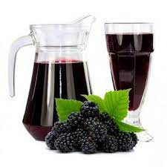
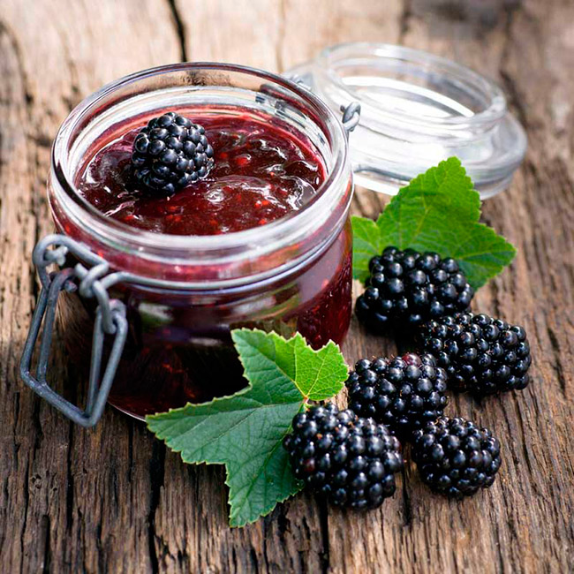
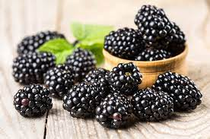
Какой вкус? Как может использовать человек?

Slide 6
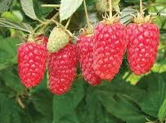
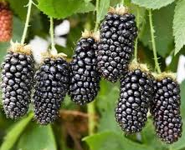
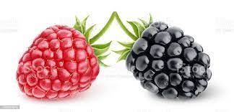
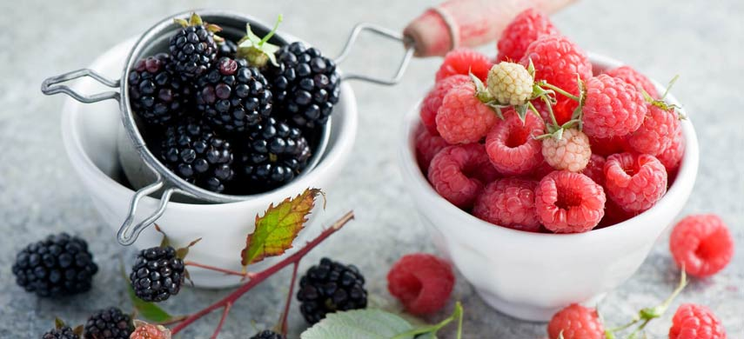
Сравнение ежевики и малины

Slide 7
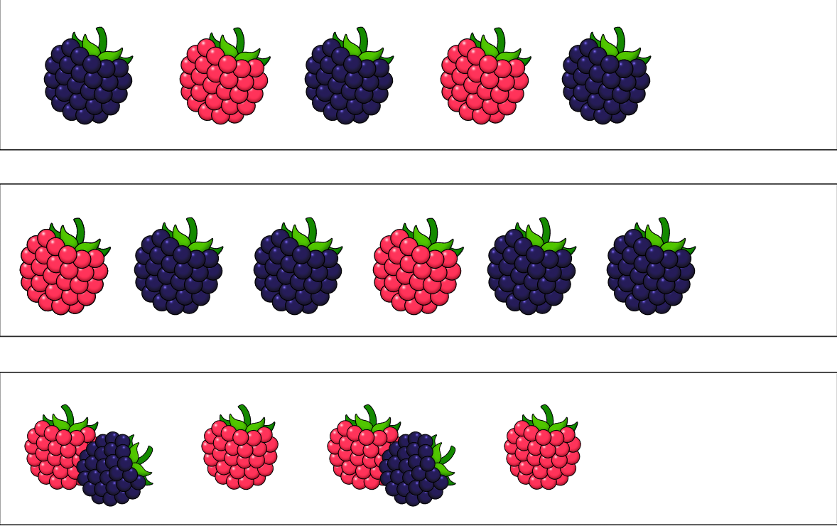
Д/и «Продолжи ряд»

Slide 8
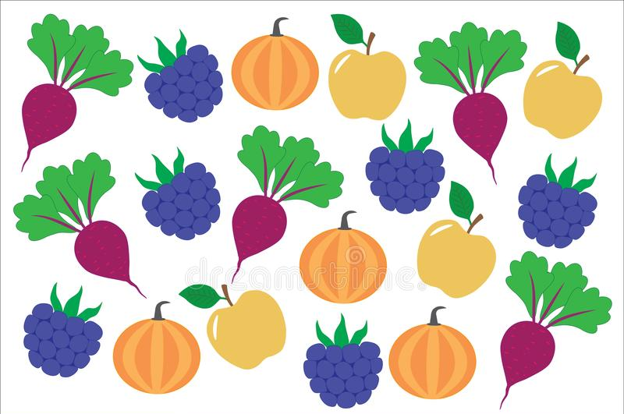
Д/и «Найди и сосчитай ягоды ежевики?»

Slide 9
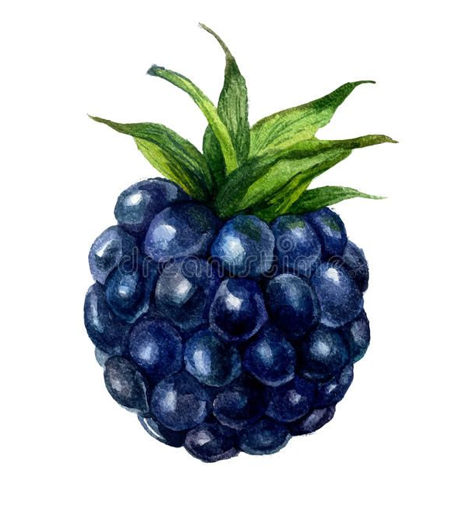
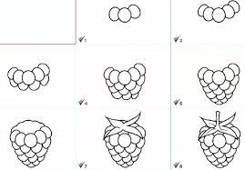
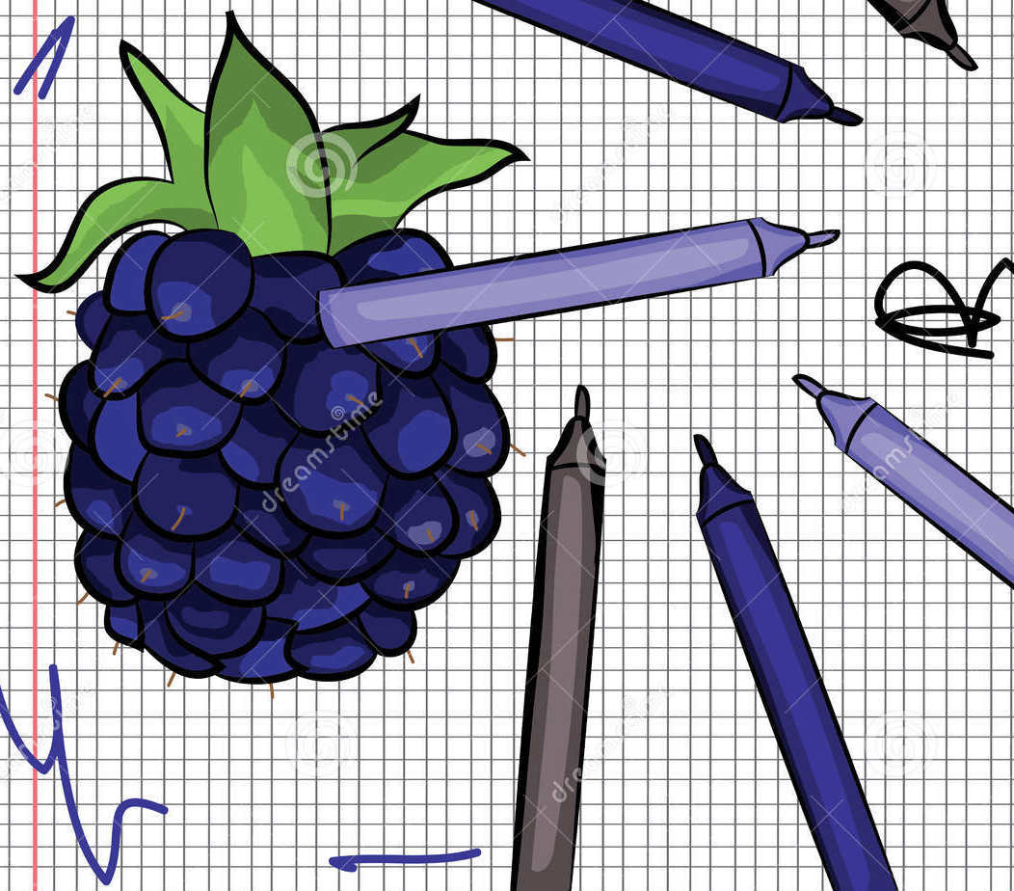
Как нарисовать ежевику
1. Нарисовать карандашом ежевику.
2. Раскрасить ягоду фиолетовым карандашом или фломастером.

Slide 10
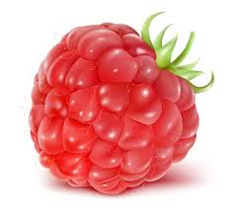
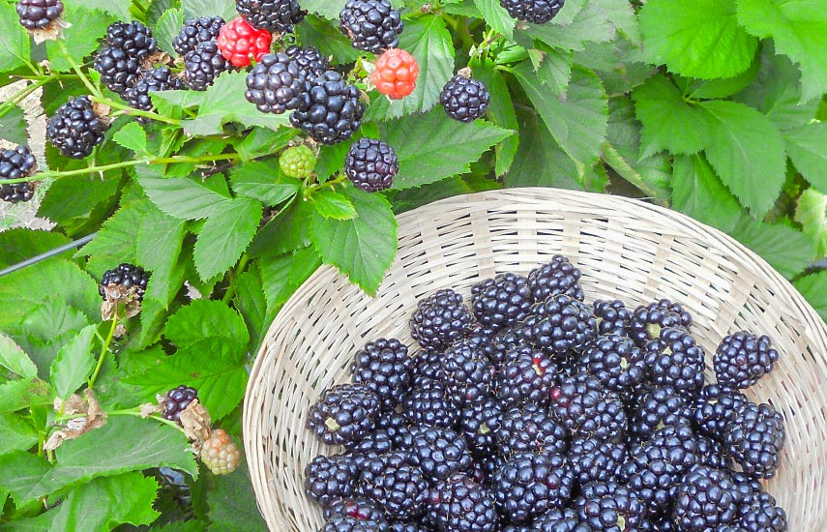
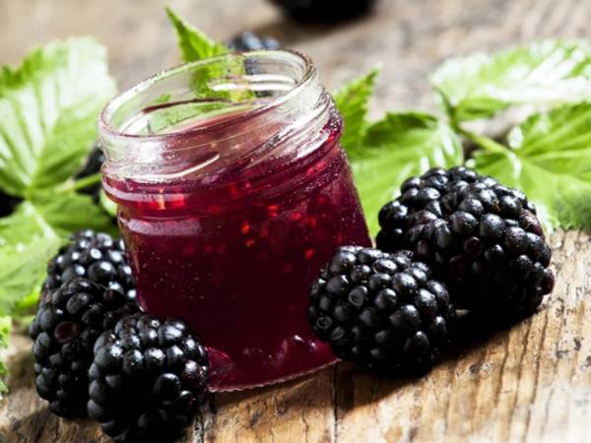
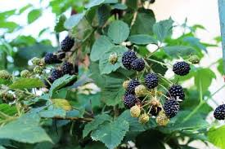
Что мы узнали о ежевике?
Вопросы:
1. Где растет ежевика? 2. На какое растение она похожа? 3. Как используют плоды ежевики? 4. Какого цвета спелые ягоды ежевики?

